Slide 1
INSTALAÇÕES elétricAS
Profa. GISELE CARVALHO

Slide 2
Locação dos Pontos Elétricos
Recomendações:
Usar a simbologia apropriada para cada ponto de utilização;
Fazer o desenho utilizando gabarito específico para projetos de instalações elétricas;
Informar ao lado de cada ponto a sua respectiva potência;
Observar o projeto arquitetônico, o projeto estrutural e os demais projetos de utilidades do edifício, evitando locar pontos elétricos sobre elementos estruturais (pilares ou vigas de concreto) ou em interferência com outras instalações;

Slide 3
Locação dos Pontos Elétricos
Recomendações:
Observar o layout detalhado no projeto de ambientação, ou, na ausência deste, manter uma interlocução com o cliente:
Distribuir uniformemente os pontos de iluminação e prever pontos de iluminação para destaques específicos;
Distribuir adequadamente as tomadas de uso geral;
Prever a localização de tomadas sobre as bancadas existentes em copas, cozinhas, áreas de serviço e banheiros (recomenda-se que sobre cada bancada seja previsto no mínimo uma tomada de uso geral a 0,30 m de altura da mesma);

Slide 4
Locação dos Pontos Elétricos
Recomendações:
Prever a localização das tomadas de uso específico a no máximo 1,50m dos aparelhos de utilização;
Localizar de maneira apropriada os comandos dos pontos de iluminação, prevendo interruptores simples, duplos, triplos, paralelos ou intermediários onde se fizer necessário;
Definir a localização dos motores para elevadores, bombas de recalque d'água, bombas de drenagem, bombas do sistema de combate a incêndio, bombas para piscinas, portões de acesso, etc., bem como a localização dos seus respectivos quadros de comando, observando as áreas específicas destinadas a estes fins e as recomendações dos fabricantes destes equipamentos;

Slide 5
Locação dos Pontos Elétricos
Recomendações:
Prever a utilização de interruptores diversos e/ou comandos nos próprios quadros para os pontos de iluminação do subsolo, pavimento térreo, portaria, áreas externas, jardins, piscinas, quadras esportivas, etc.;
Prever a utilização de porteiros eletrônicos, sinalizadores para acesso de veículos, sinalizadores de obstáculos, alarmes, etc.

Slide 6
Simbologia

Slide 7

Simbologia

Slide 8
Simbologia

Slide 9
Simbologia

Slide 10
Tomadas de Uso Geral – TUG’s

Slide 11
Circuito Elétrico

Slide 12
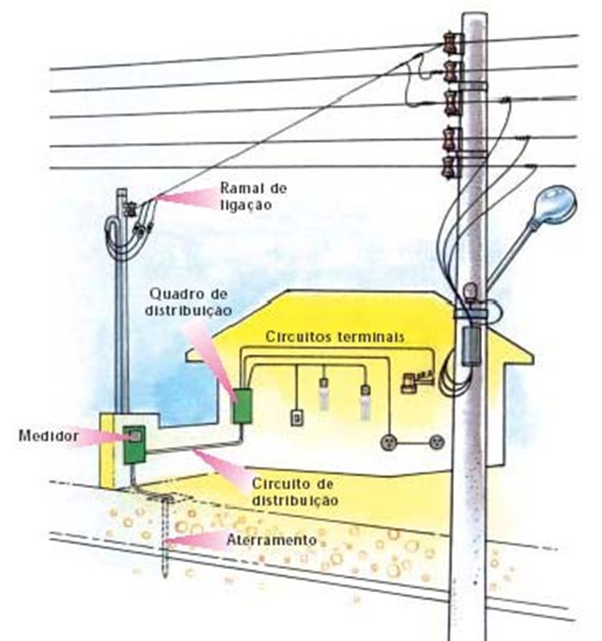
Entrada de energia, circuitos de distribuição e terminais

Slide 13
Medidor e Quadro de Distribuição

Slide 14
Setores de uma Instalação Elétrica

Slide 15
Setores de uma Instalação Elétrica
Definições:
CIRCUITO ELÉTRICO: é o conjunto de equipamentos e condutores elétricos, ligados a um mesmo dispositivo de proteção;
CIRCUITOS TERMINAIS: são os circuitos que alimentam diretamente os equipamentos de utilização (lâmpadas, aparelhos elétricos, motores) e ou tomadas de corrente de uso geral ou de uso especifico. Podem ser monofásicos, bifásicos ou trifásicos, conforme a natureza das cargas que alimentam;
DISPOSITIVO DE PROTEÇÃO: é um equipamento que atua automaticamente pela ação de dispositivos sensíveis, quando o circuito elétrico ao qual está conectado é submetido a determinadas condições anormais, evitando ou limitando danos a um sistema ou equipamento (disjuntores termomagnéticos, os disjuntores diferenciais e os fusíveis);
QUADRO DE DISTRIBUIÇÃO: destina-se a abrigar um ou mais dispositivos de proteção e/ou de manobra e a conexão de condutores elétricos interligados aos mesmos, com o fim de distribuir a energia elétrica aos diversos circuitos.

Slide 16
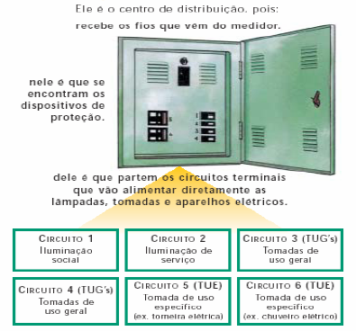
Quadros de distribuição terminais
Quadro de distribuição é o centro de distribuição de toda a instalação elétrica de uma residência.
Quadro de distribuição (ELEKTRO, PIRELLI, 2001)

Slide 17
Circuitos Terminais

Slide 18
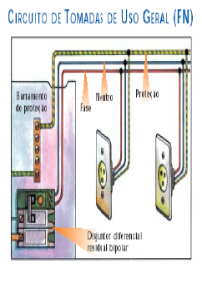
Circuitos Terminais

Slide 19
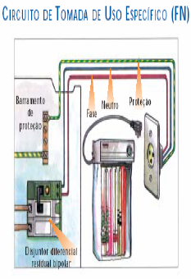
Circuitos Terminais

Slide 20
Circuitos Terminais

Slide 21
Setores de uma Instalação Elétrica
Definições:
QUADROS TERMINAIS: São quadros elétricos que alimentam exclusivamente circuitos terminais;
CIRCUITOS ALIMENTADORES: são os circuitos que alimentam um ou mais quadros terminais e/ou quadros de distribuição (alimentadores), podem ser monofásicos, bifásicos ou trifásicos. Partem de uma fonte de energia (rede pública, transformador ou gerador) ou de um quadro de distribuição e alimentam um ou mais quadros;
QUADROS ALIMENTADORES OU QUADROS DE DISTRIBUIÇÃO: são os quadros dos quais partem um ou mais circuitos alimentadores, podendo também partir dos mesmos, circuitos terminais.

Slide 22
Recomendações para Localização dos Quadros Elétricos
Deverão ser localizados, preferencialmente, no Centro de Carga da instalação, que será definido como o ponto ou região onde se concentram as maiores potências, em local de fácil acesso, objetivando funcionalidade e segurança.

Slide 23
Recomendações para Localização dos Quadros Elétricos
Quadros terminais de residências (aptos e casas):
  próximo ao centro de carga;
  em ambiente de serviço ou circulação;
  em local de fácil acesso;
  em local visível e seguro.

Slide 24
Recomendações para localização dos quadros elétricos
Quadros terminais de instalações de serviço (condomínio):
devem-se prever tantos quadros terminais, quantos forem os sistemas de utilidades do edifício:
  QT de iluminação e tomadas do pavimento térreo, circulações e escadas;
  QT de iluminação e tomadas do subsolo,
  QT de Elevadores,
  QT de bombas de recalque d'água,
  QT da piscina e quadras esportivas, etc.
os quadros terminais devem situar-se nas proximidades das suas cargas.

Slide 25
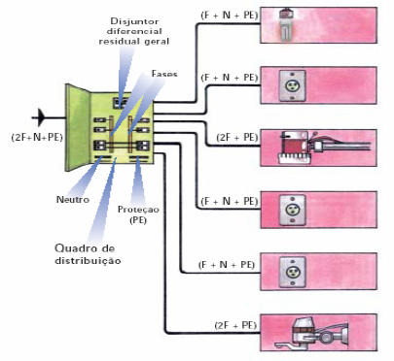
Circuitos Terminais
Partem do quadro de distribuição
e alimentam diretamente lâmpadas,
tomadas de uso geral e tomadas de
uso específico.
Divisão de uma instalação elétrica residencial circuitos terminais (ELEKTRO; PIRELLI, 2001)

Slide 26
Divisão da Instalação em Circuitos Terminais
Objetivos:
Limitar as conseqüências de uma falta, (falha) a qual provocará apenas o seccionamento do circuito defeituoso;
Facilitar as operações, verificações, ensaios e a manutenção;
Evitar os perigos que possam resultar da falha de um circuito único, como no caso de iluminação.
Reduzir a interferência entre os pontos de utilização, reduzindo a queda de tensão e a corrente nominal nos circuitos. (economia).

Slide 27
Divisão da Instalação em Circuitos Terminais
Recomendações:
toda instalação deve ser dividida em circuitos, de forma que cada um possa ser seccionado, sem risco de realimentação inadvertida através de outro circuito;
os circuitos terminais devem ser individualizados pela função dos equipamentos de utilização que alimentam;
devem ser previstos circuitos terminais distintos para iluminação e tomadas de corrente.

Slide 28
Divisão da Instalação em Circuitos Terminais
Recomendações:
devem ser previstos circuitos independentes para as tomadas de uso geral da cozinha, copa e área de serviço;
equipamentos que absorvam corrente igual ou superior a 10A devem possuir tomada de uso específico e circuito exclusivo;
deve ser previsto um circuito exclusivo para cada tomada de uso específico;
a potência dos circuitos, com exceção de circuitos para TUE's, deve estar limitada a 1200 VA em 127 V, ou 2200 VA em 220 V;
em instalações com duas ou três fases, as cargas devem ser distribuídas uniformemente entre as fases de modo a obter-se o maior equilíbrio possível.

Slide 29
Tensão dos Circuitos
Recomendações:
quando a instalação for monofásica, todos os circuitos terminais terão ligação fase-neutro, na tensão de fornecimento padronizada da concessionária local;
quando a instalação tiver duas ou três fases, deveremos ter os circuitos de iluminação e tomadas de uso geral no menor valor de tensão, isto é, estes circuitos serão monofásicos (ligação fase-neutro);
quando a instalação tiver duas ou três fases, e a maior das tensões (fase-fase) for até230 V, geralmente, utilizam-se circuitos bifásicos (220V, por exemplo) para os aparelhos de uso específico de maior potência, tais como chuveiros elétricos, torneiras elétricas e aparelhos de ar-condicionado.

Slide 30
Recomendações para o Traçado dos Eletrodutos

Slide 31
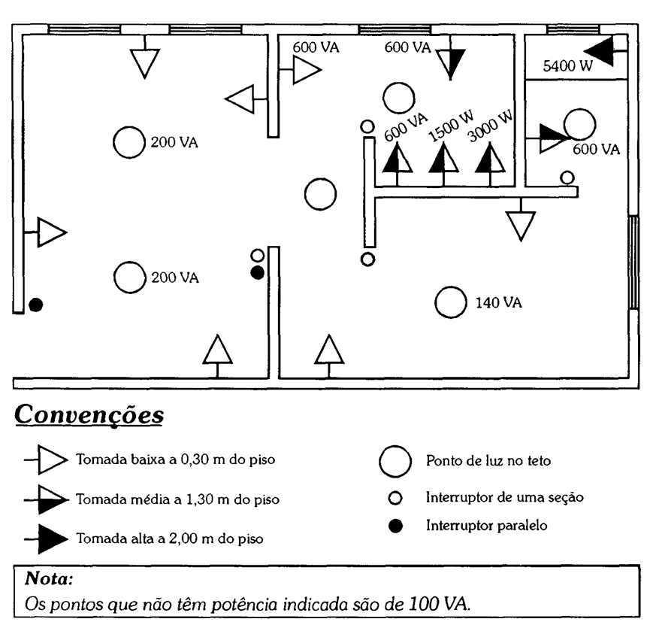
Recomendações para o Traçado dos Eletrodutos

Slide 32
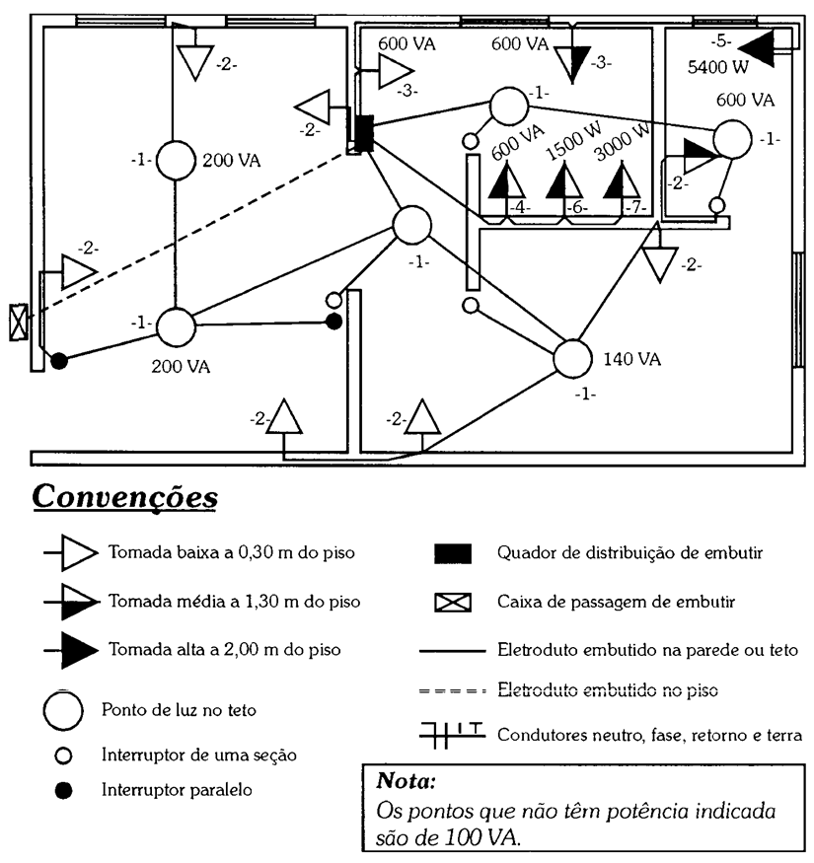
Instalação Elétrica de Apartamento

Slide 33
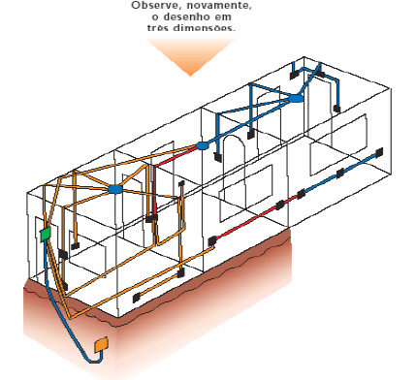
Recomendações para o Traçado dos Eletrodutos

Slide 34
Recomendações para o Traçado dos Eletrodutos
1) Inicialmente, locar o Quadro de Distribuição;
2)A partir do Quadro de Distribuição, iniciar o traçado dos eletrodutos, procurando os caminhamentos mais curtos e evitando, sempre que possível, o cruzamento de tubulações;
3)Para isto devemos procurar interligar inicialmente os pontos de luz (tubulações embutidas no teto) percorrendo e interligando assim todos os recintos;
4)Interligar os interruptores e tomadas ao(s) ponto(s) de luz de cada recinto (tubulações embutidas nas paredes);

Slide 35
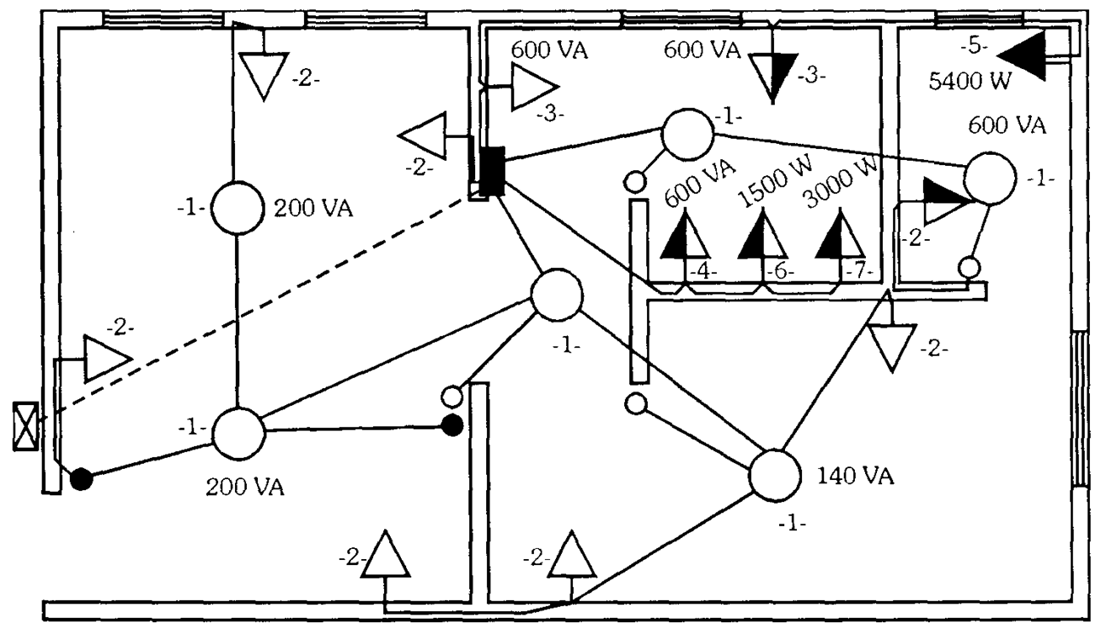
Recomendações para o Traçado dos Eletrodutos

Slide 36
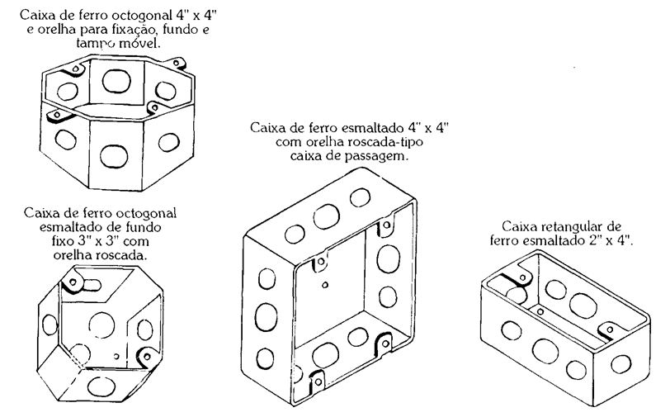
Recomendações para o Traçado dos Eletrodutos
5)Evitar que as caixas embutidas no teto (caixas octogonais 4"x 4"x 4" fundo móvel, ou octogonais 3"x3"x2" fundo fixo) estejam interligadas a mais de 6 eletrodutos, e que as caixas retangulares 4"x4"x2"ou 4"x2"x2" embutidas nas paredes se conectem com mais de quatro eletrodutos, pois um número maior de conexões poderia vir a causar uma grande ocupação das referidas caixas com emendas ou passagem de condutores;

Slide 37
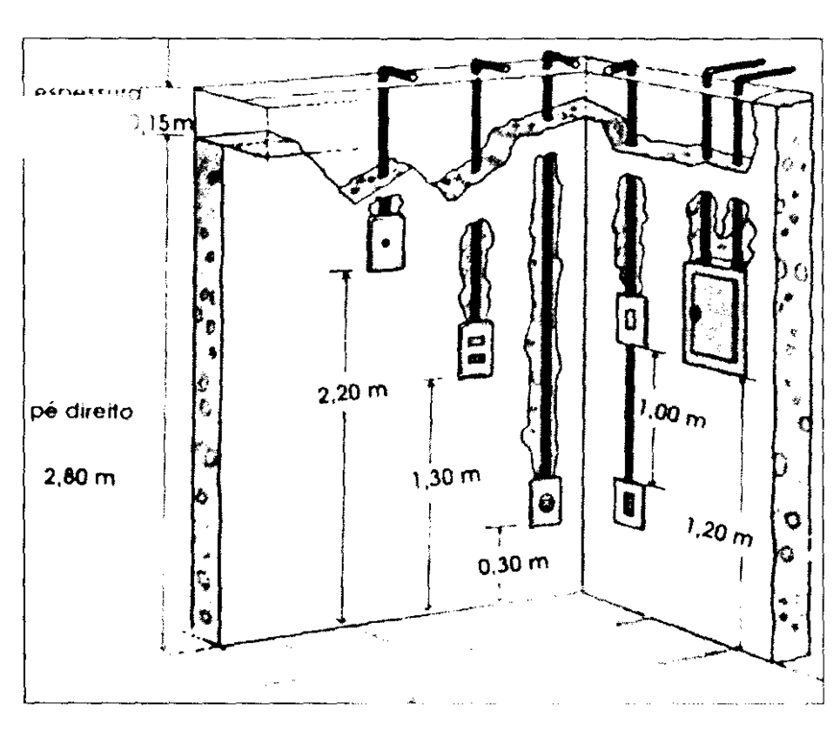
Recomendações para o Traçado dos Eletrodutos
Elevações Recomendadas pela NBR-5444 para Caixas de Derivação de Embutir.

Slide 38
Recomendações para o Traçado dos Eletrodutos
6)Igualmente, procurar evitar que em cada trecho de eletroduto passe uma quantidade elevada de circuitos (limitar até um máximo de 5 circuitos, preferencialmente), pois ao contrário, poderemos vir a ter diâmetros elevados para os eletrodutos, além da elevação da seção nominal dos condutores. Esta recomendação é válida principalmente para o trecho inicial das tubulações (saída dos Quadros), onde devemos prever uma certa quantidade de saídas de eletrodutos, conforme o número de circuitos existentes no projeto;
7)Em algumas ocasiões, é recomendável a utilização de tubulações embutidas no piso, para o atendimento de circuitos de tomadas baixas e médias;
8)Deverão ser indicados os respectivos diâmetros nominais das tubulações.

Slide 39
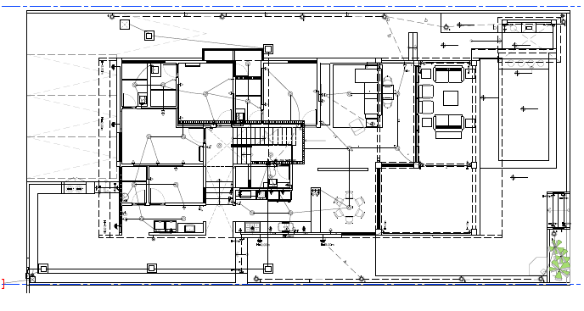
Exemplos

Slide 40
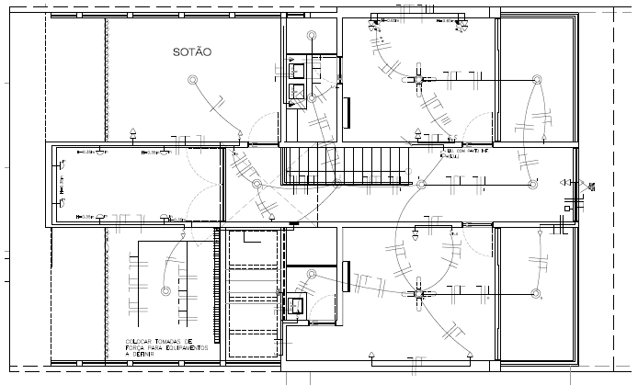
Exemplos

Slide 41
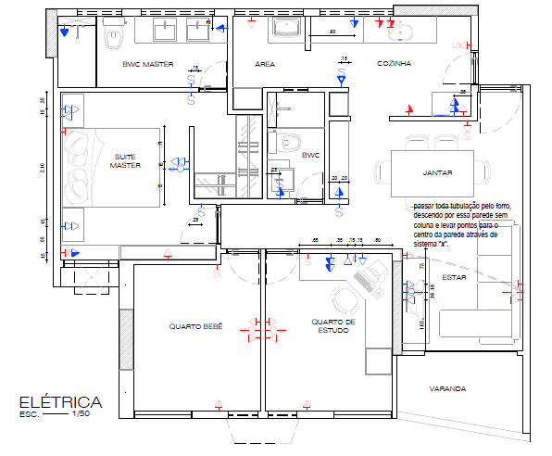
Exemplos

Slide 42
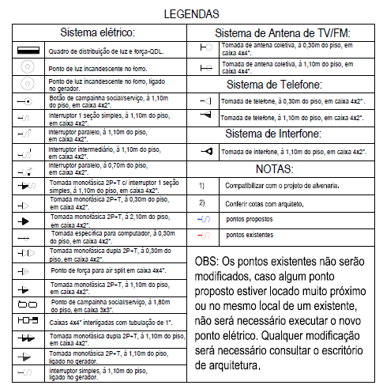
Exemplos

